Slide 1


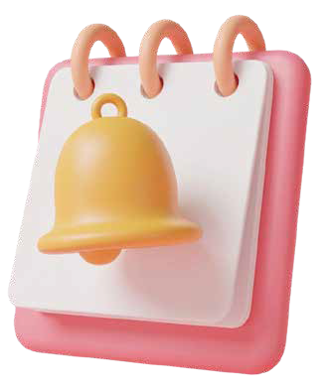


Save the Date
Agregar área
Nos encontramos para compartir una jornada de trabajo en equipo diferente.
¡Te esperamos!
20 de noviembre
9 h
Texto botón

